Slide 1


Изучение
Солнечной системы космическими автоматами
19.11.2020

Slide 2
Содержание
Солнечная система – объект исследования
Планетарные исследования, место в космонавтике
История. Наиболее значимые результаты.
Что работает сегодня
Перспектива

Slide 3
Солнечная система – объект исследования

Slide 4

Вселенная
Возраст | 13,8 | млрд лет
Диаметр | 93 | млрд св. лет
Содержит | 170 | млpд гaлaктик

Slide 5
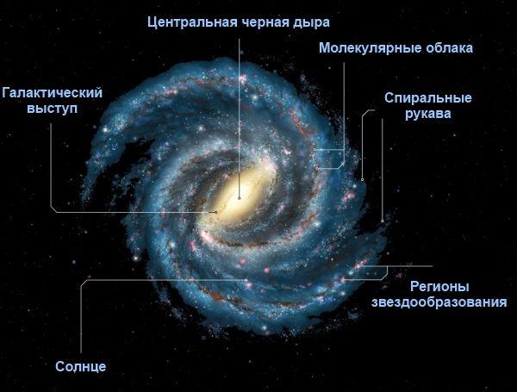
Галактика
Возраст | 13,2 | млрд лет
Диаметр | 100 000 | св. лет
Тощина | 3 000 | св. лет
Содержит | 200 - 400 | млрд звезд

Slide 6
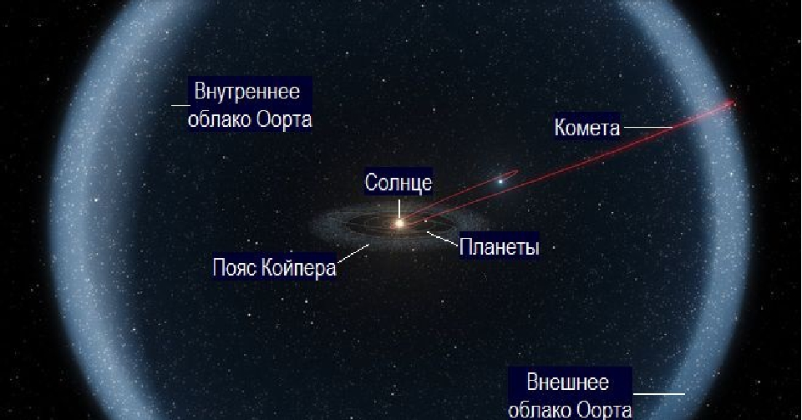
Солнечная система
Распределение масс
99.85% | Солнце
0.135% | Планеты
0.015% | Кометы Пояс Койпера Спутники планет Карликовые планеты Астероиды Метеороиды Межпланетная среда

Slide 7
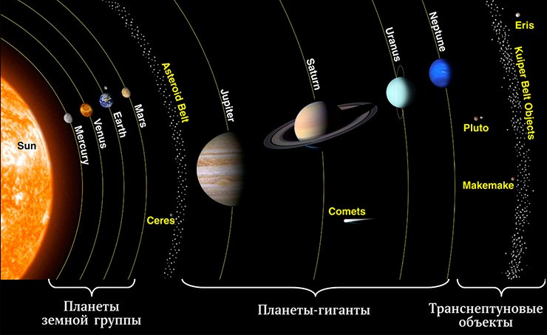
Солнечная система
Расстояние до галактического центра | 26 000 | св. лет
Возраст | 4,57 | млрд лет
Диаметр | 30 | а.е.
 | 55 | а.е.
Содержит
Звезда | 1
Планет | 8
Спутников | 415
Малых тел | 700 000
Комет | 3 500
Соблюдается масштаб по размерам планет, но не по расстояниям

Slide 8
Планетарные исследования, место в космонавтике

Slide 9
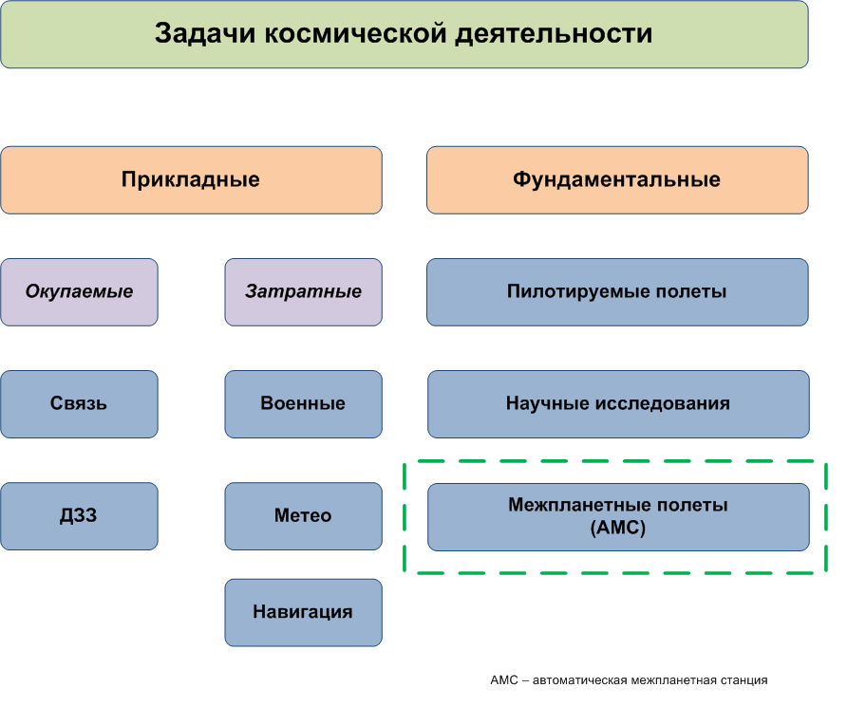
4% от общего объема космической деятельности

Slide 10
«Зачем?»
4% - это в физическом выражении, по стартовой массе РН.
По финансам - в РФ по ФКП-2025 – 3,6% (50 млрд руб).
Элементы экономической эффективности могут появиться только к концу века и только по Луне.
Основная цель межпланетных исследований – узнать, как устроена Солнечная система, с особым упором на вопрос, как она сформировалась.
Большие затраты (десятки миллиардов долларов) возможны потому, что население стран, занимающихся сейчас планетарными исследованиями ,согласны с важностью поставленных вопросов. А общественный интерес реализуется в политический престиж, что и побуждает политиков выделять деньги. Другой мотив – исторический. Политики помнят, что ученые создали бомбу / ракету и подсознательно полагают, что если за исследования платить, то они еще придумают что-то полезное.
Для специалистов и энтузиастов космонавтики тема междупланетных перелетов содержит две области интереса:
- технический – как доставить ПН в нужное место и как что-то там узнать,
- научный – что удалось узнать.
Цель лекции – дать общий абрис истории и состояния межпланетных исследований, в расчете на то, что заинтересовавшиеся уже самостоятельно найдут ответы на возникшие у них вопросы.

Slide 11
Статистика
Цель | Запущено | Авария РН | Авария РБ | Не выполнена задача | Успешно завершен | Работает
Луна | 110 | 22 | 11 | 18 | 51 | 8
Солнце | 12 | - | - | - | 9 | 3
Меркурий | 4 | - | - | - | 2 | 2
Венера | 38 | 2 | 10 | 4 | 19 | 3
Марс | 50 | 5 | 6 | 15 | 13 | 11
Юпитер | 6 | - | - | - | 7 | 1
Сатурн | 3 | - | - | - | 3 | -
Уран | 1 | - | - | - | 1 | -
Нептун | 1 | - | - | - | 1 | -
Плутон | 1 | - | - | - | 1 | -
Астероиды | 9 | - | - | - | 7 | 2
Пояс Койпера | 1 | - | - |  | 0 | 1
Кометы | 8 | - | - | 1 | 6 | -
Космос | 13 | 1 | - | - | 9 | 4
Телескопы | 10 | - | - | - | 4 | 6
АМС | 260 | 30 | 27 | 38 | 124 | 41

Slide 12
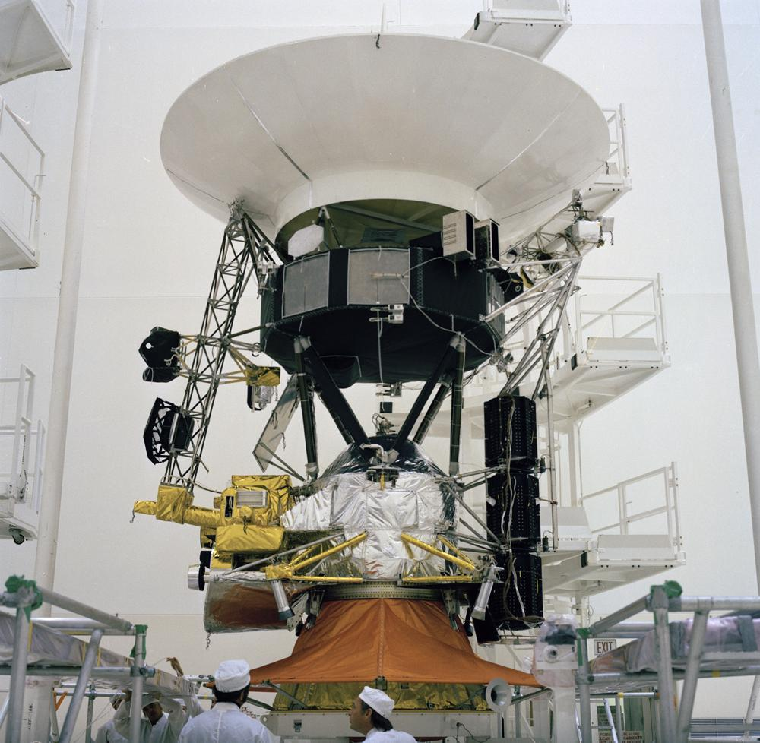
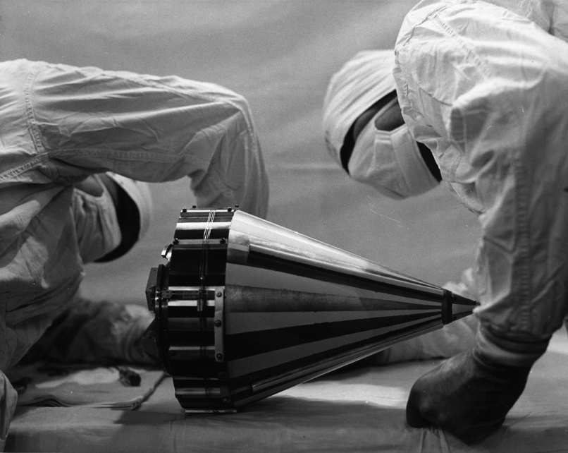
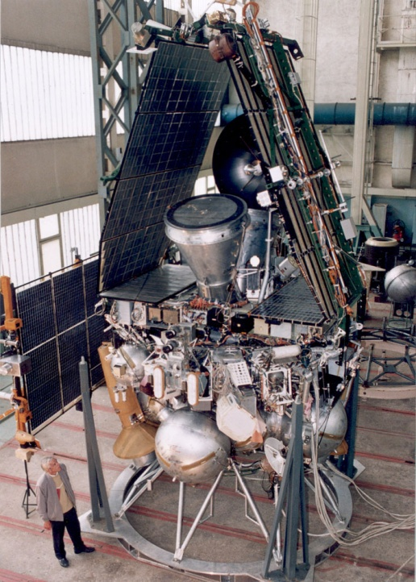
Рекордсмены
Пионер III
1958, 6 кг
Вояджер-1,
721,9 кг, 151 а.е.
Марс-96,
1996, 6795,0 кг

Slide 13
История.
Наиболее значимые результаты.

Slide 14
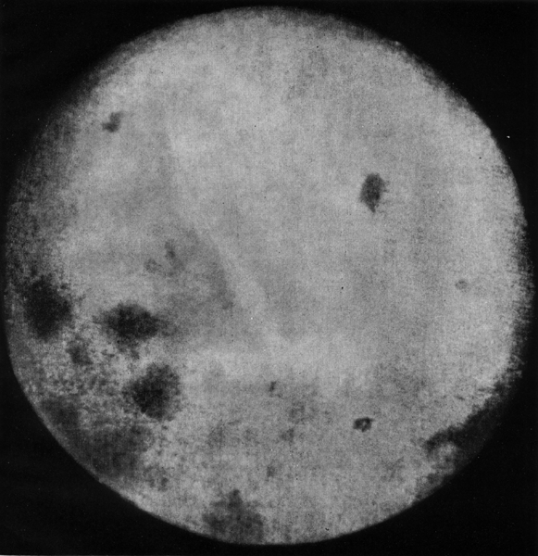
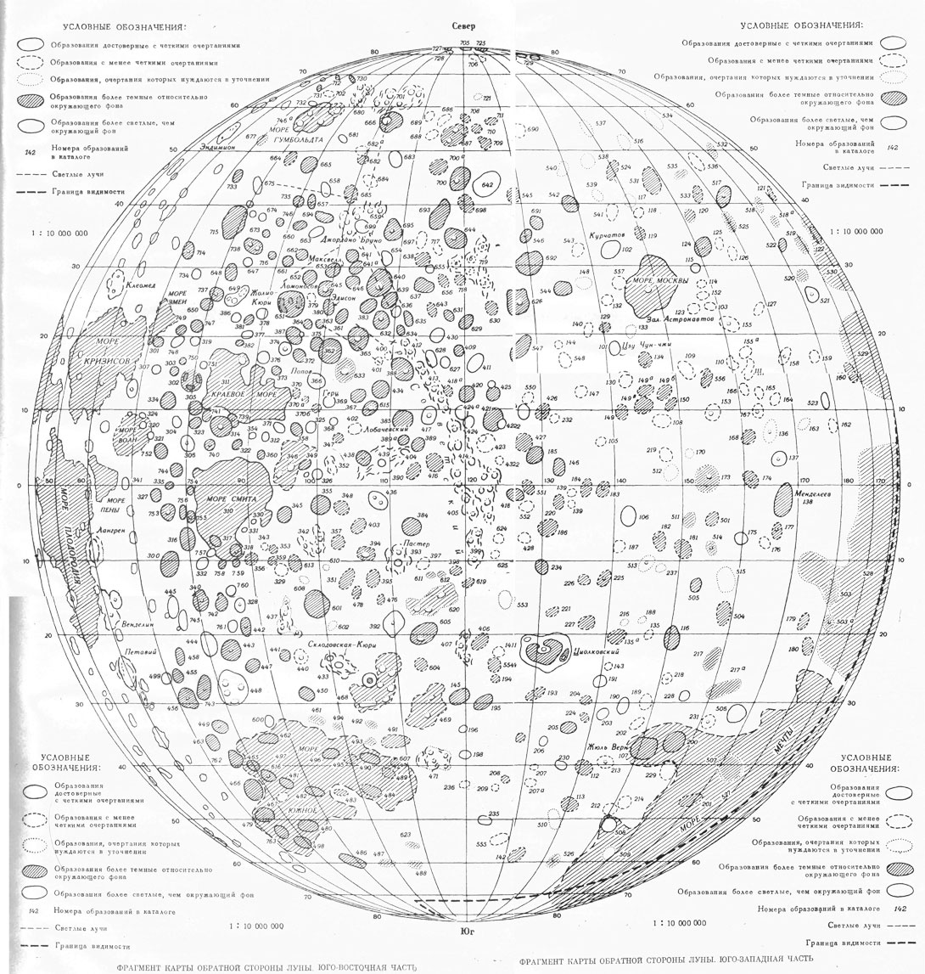
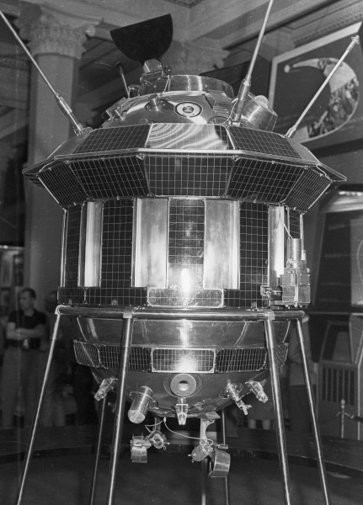
Луна
Луна – 3, 4 октября 1959 года
Notes:
В итоге с помощью этих 17 снимков удалось построить довольно подробную карту

Slide 15
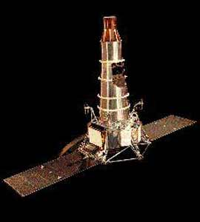
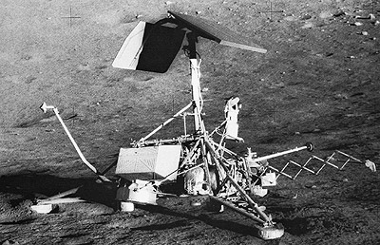
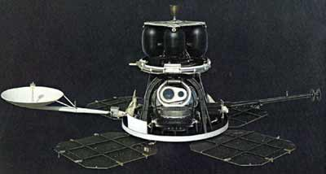
Луна
Ranger 7, 8, 9 1964-1965 гг.
Surveyor 1-7 1966-1967 гг. #2,4 - авария
Lunar Orbiter 1-5 1966-1967 гг.

Slide 16
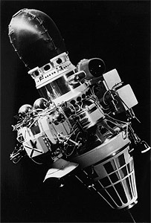
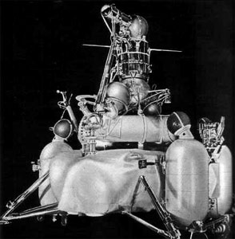
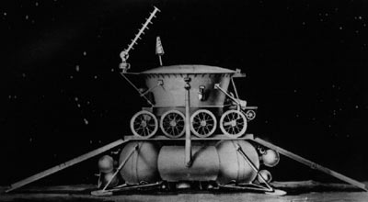
Луна
Луна – 9 1966 г.
Луна-16, 1970
Луноход-1, 1970

Slide 17
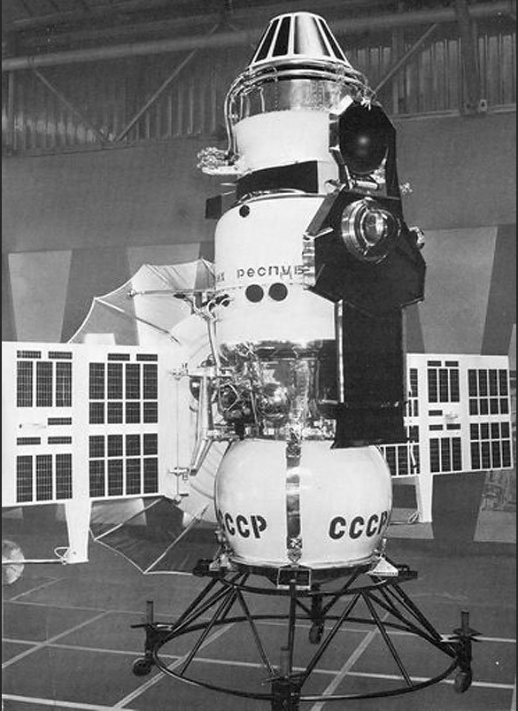
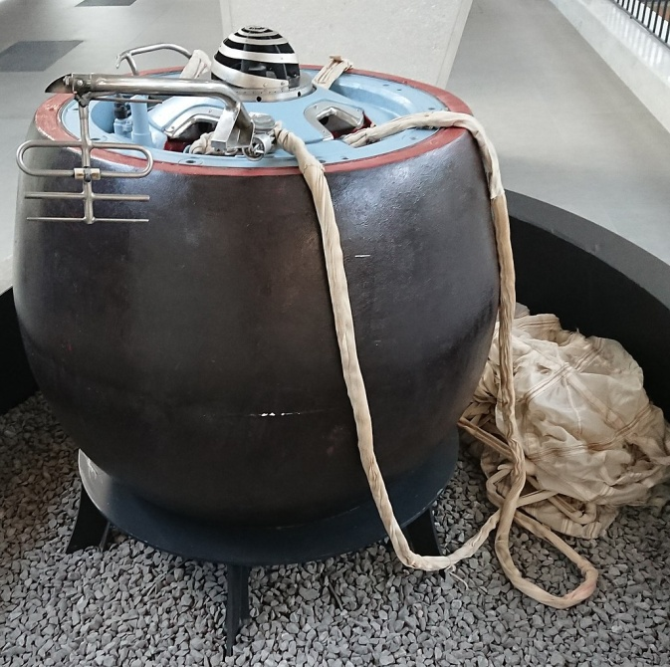
Венера
Венера – 7, 1970
Венера – 4 1966 гг.

Slide 18
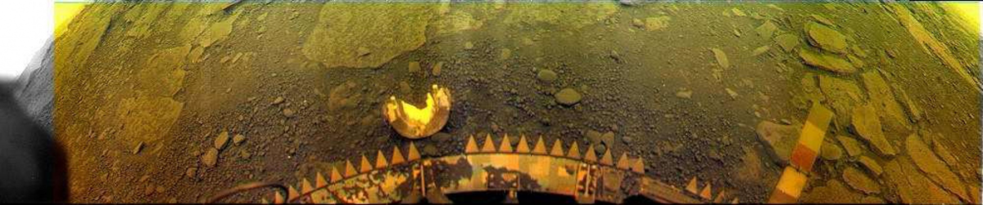
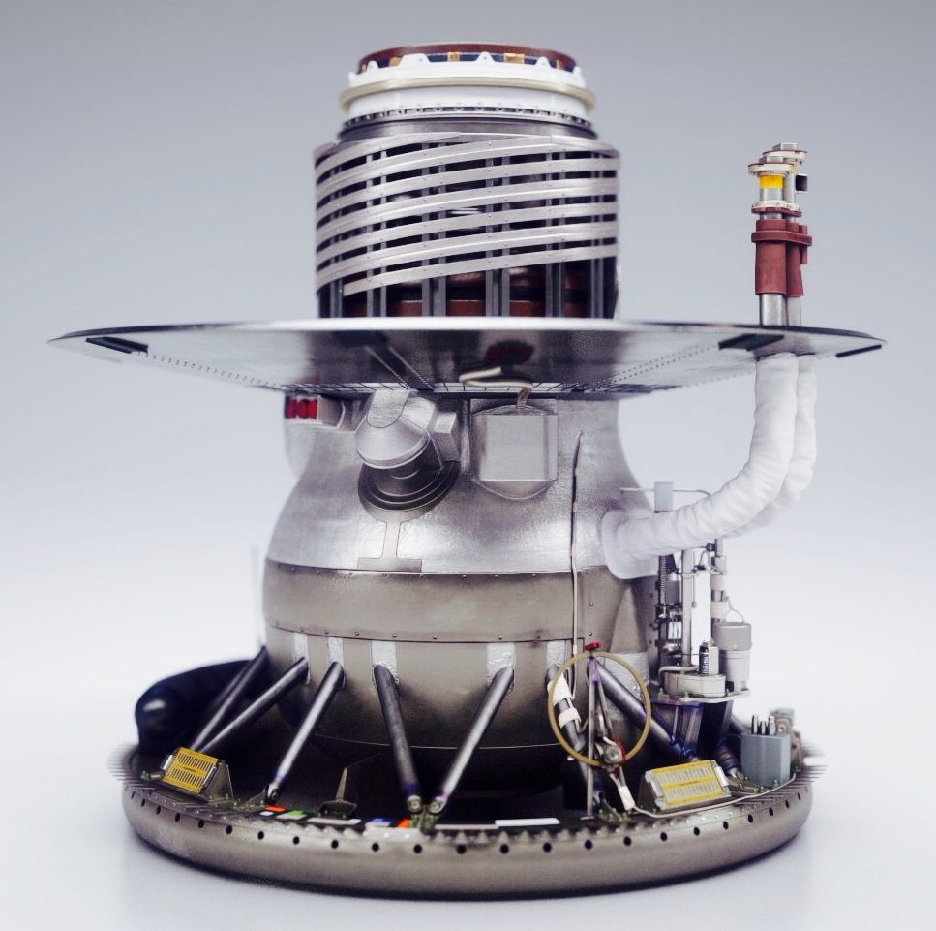
Венера
Венера – 13 1982 г.

Slide 19
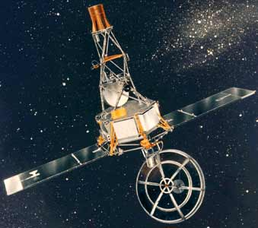
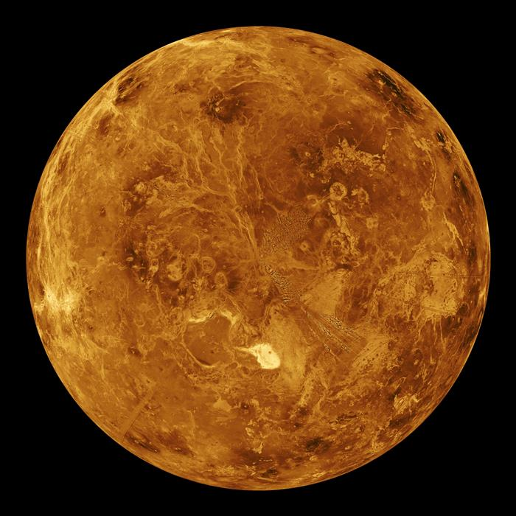
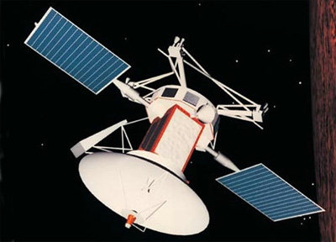
Венера
Mariner 2 1962 г.
Magellan, 1989 г.

Slide 20
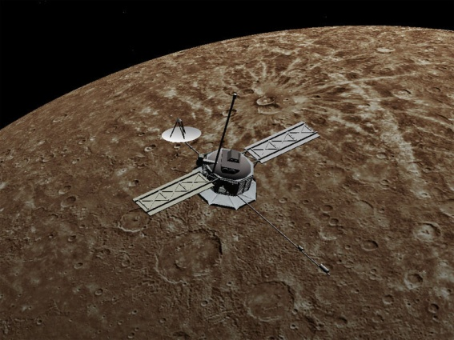
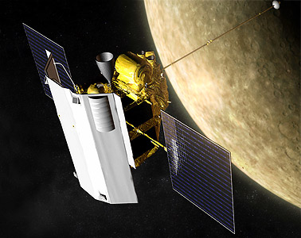
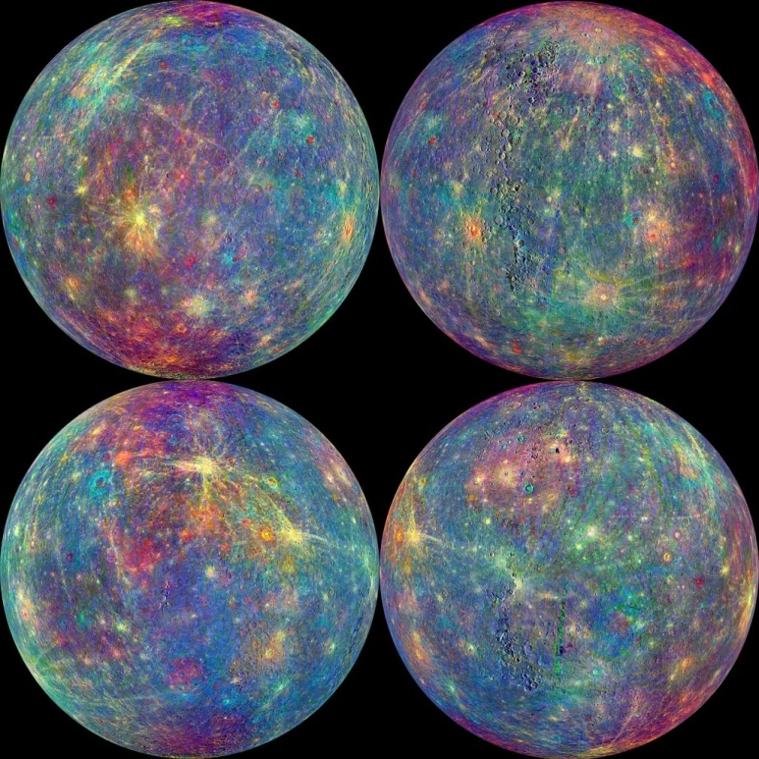
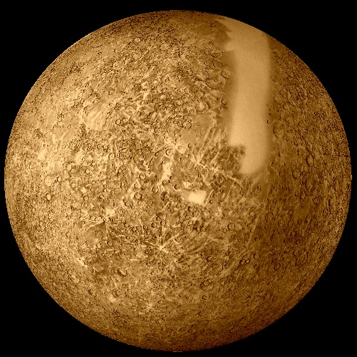
Меркурий
MESSENGER, 2004 г.
Mariner 10 1973 г.

Slide 21
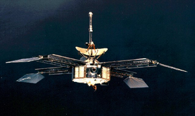
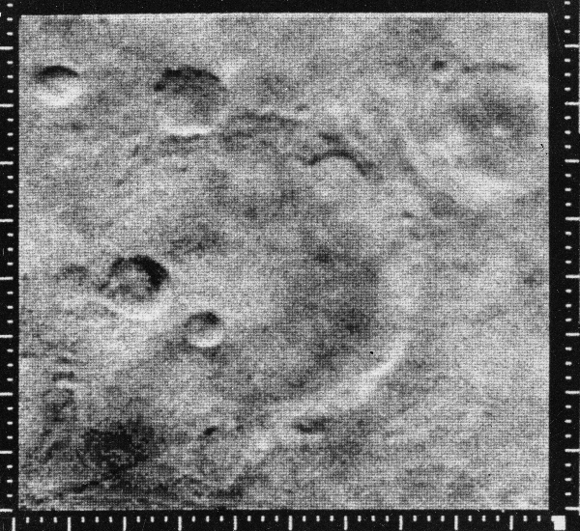
Марс
Mаринер -4, 1964 г.

Slide 22
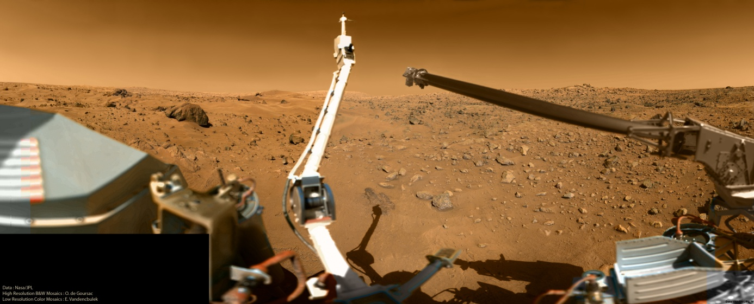
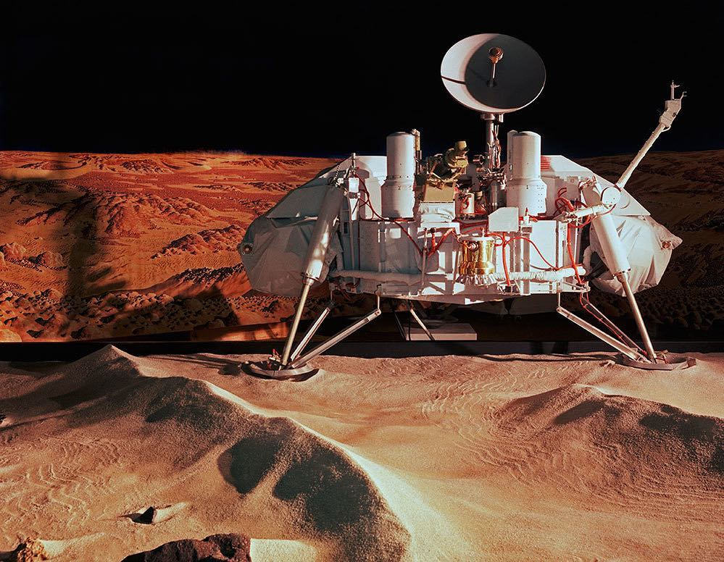
Марс
Викинг-1&2, 1975 г.

Slide 23
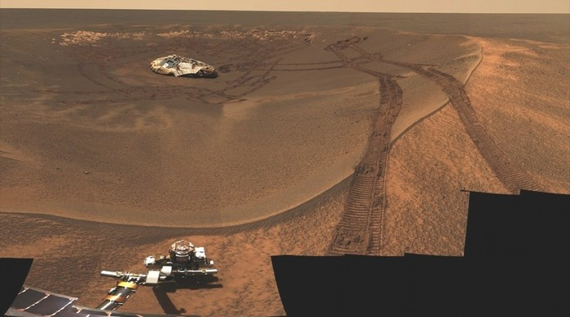
Марс
Spirit, Opportunity 2003 - 2018 гг.

Slide 24
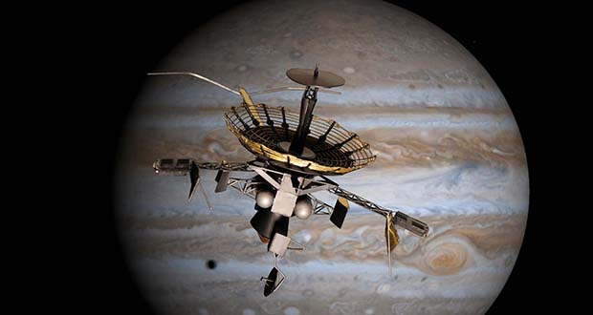
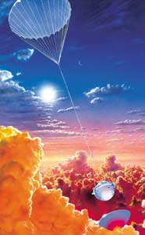
Система Юпитера
Galilio 1989 -2003 гг.

Slide 25
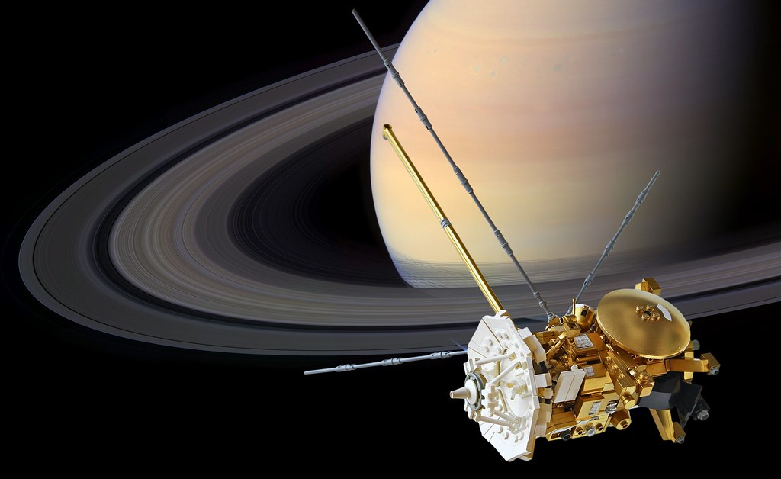
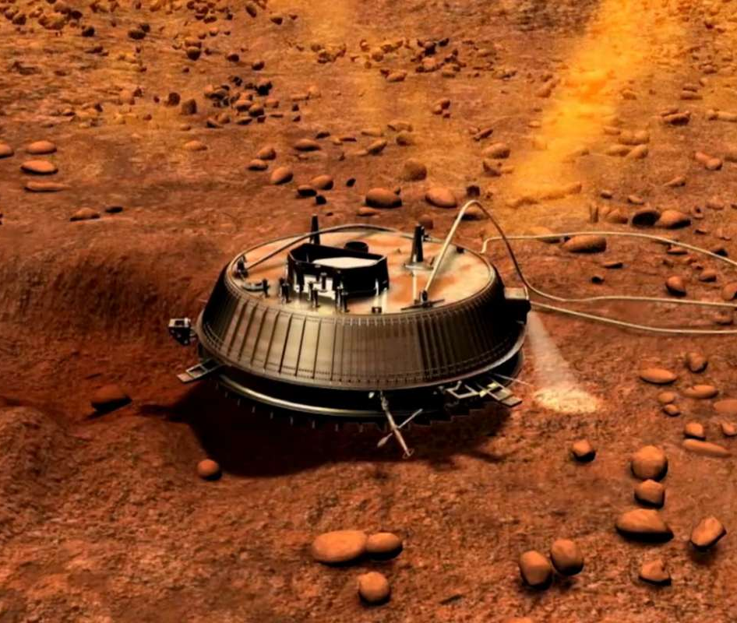
Система Сатурна
Кассини - Гюйгенс 1997 -2017 гг.

Slide 26
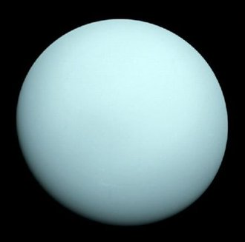
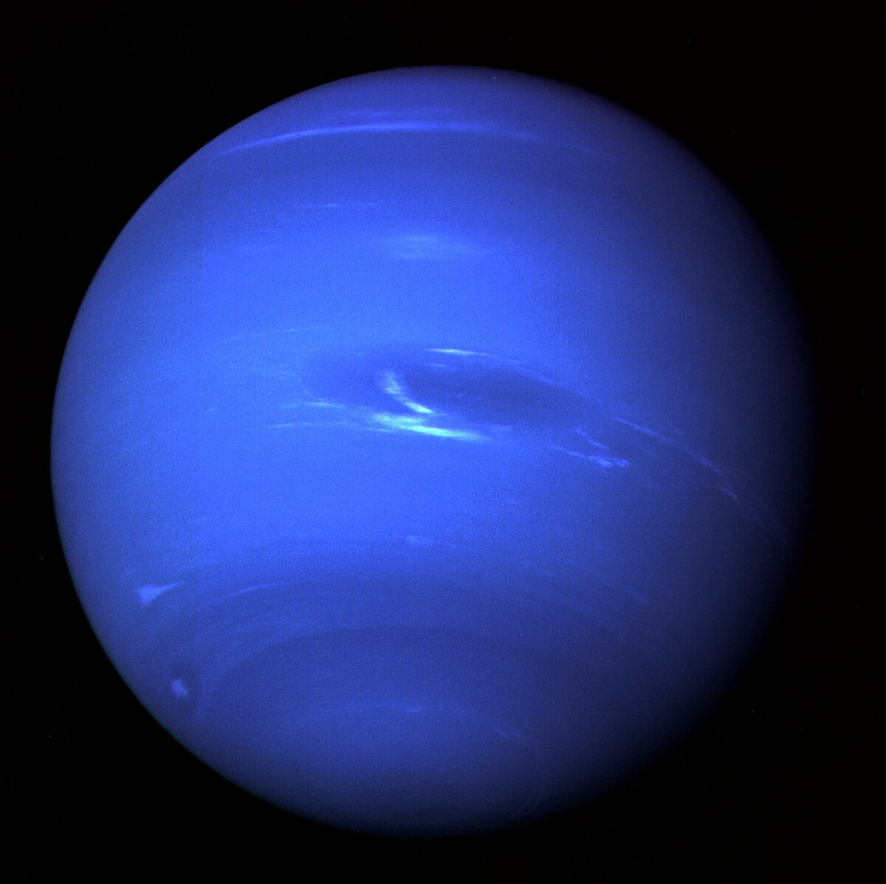
Уран и Нептун
24 января 1986 года — максимальное сближение с Ураном (81,5 тыс. км).
24 августа 1989 года — максимальное сближение с Нептуном
(48 тыс. км) .
Вояджер -2

Slide 27
Что работает сегодня

Slide 28
Луна
№ | Дата запуска | Название | Страна | Масса, кг | Цель
1 | 17.02.07 | ARTEMIS P1 | США | 126 | Окололунное пространство
2 | 17.02.07 | ARTEMIS P2 | США | 126 | Окололунное пространство
3 | 18.06.09 | LRO | США | 1850,0 | Орбита Луны, ИСЛ
4 | 01.12.13 | Chang'e 3 | КНР | 3780,0 | Луноход, ИСЛ
5 | 24.10.14 | Chang'e 5-T1 | КНР | 3000,0 | Отработка возврата грунта, ИСЛ
6 | 20.05.18 | Queqiao | КНР | 425 | Ретранслятор, L2
7 | 07.12.18 | Chang'e 4 | КНР | 3780 | Луноход, ИСЛ
8 | 22.07.19 | Chandrayaan 2 | Индия | 3850 | ИСЛ
ИСЛ – искусственный спутник Луны

Slide 29
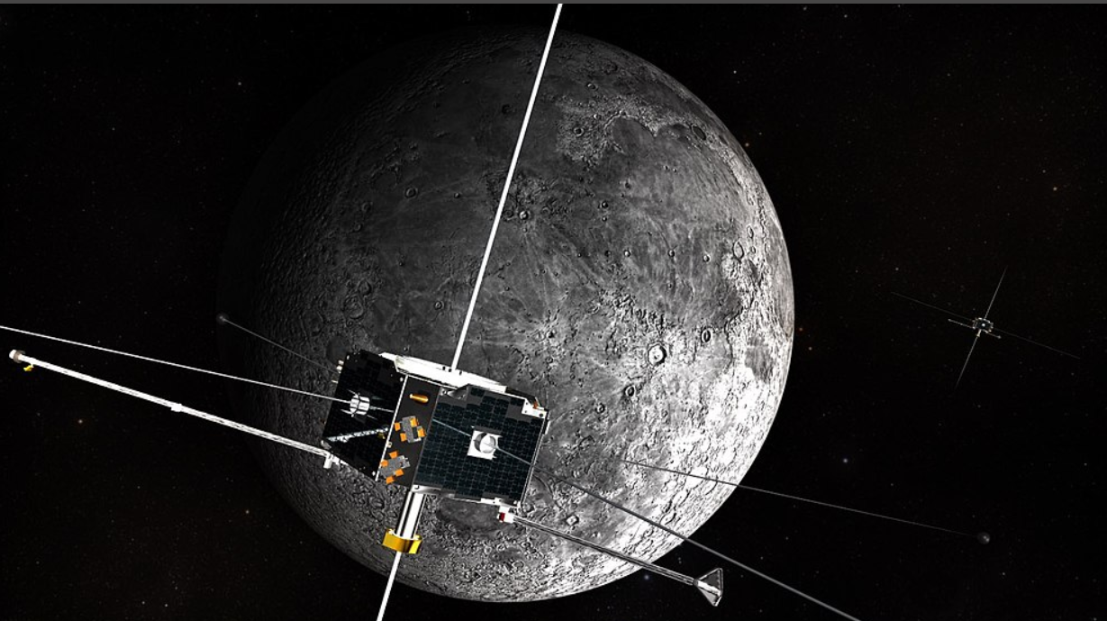
ARTEMIS P1&P2
Дата запуска | 17.02.07
Срок службы | 13,8 | лет
На орбите Луны | 9,3 | года
Масса | 126 | кг
"Артемида" –изучение солнечного ветра и ударных волн, окололунной среды, характеристики лунного магнитного хвоста.
Поведение искусственных тел в гравиполе окололунного пространства.

Slide 30
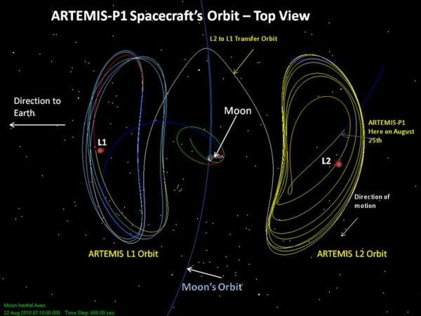
ARTEMIS P1&P2 Гравитационное маневрирование

Slide 31
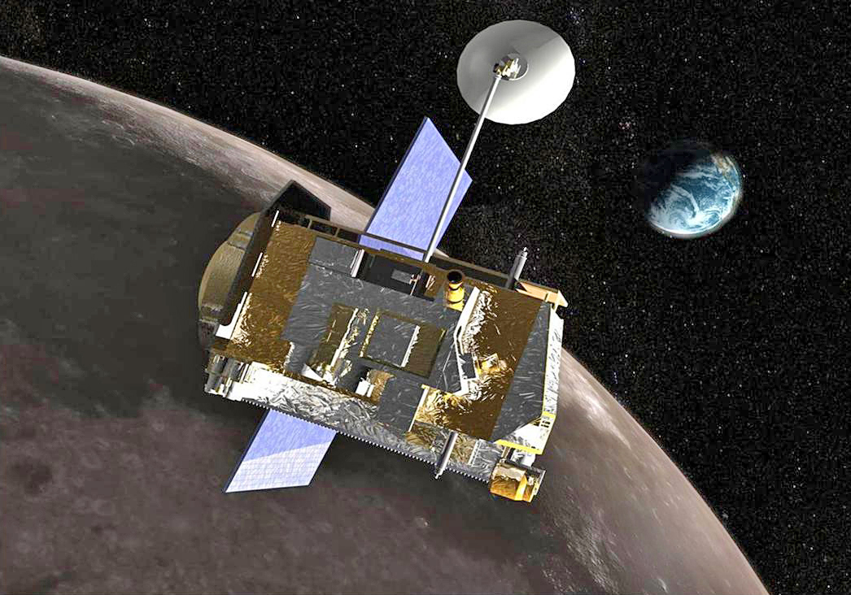
LRO (Lunar Reconnaissance Orbiter)
Дата запуска | 18.06.09
Срок службы | 11,4 | лет
Масса | 1846 | кг
Орбита | 20 × 165 | км
Основные приборы (эксперименты)
CRaTER | Cosmic Ray Telescope for the Effects of Radiation
DLRE | The Diviner Lunar Radiometer Experiment
LAMP | The Lyman-Alpha Mapping Project
LOLA | The Lunar Orbiter Laser Altimeter
Комплект фотокамер | The Lunar Reconnaissance Orbiter Camera
LEND | The Lunar Exploration Neutron Detector (РФ)

Slide 32
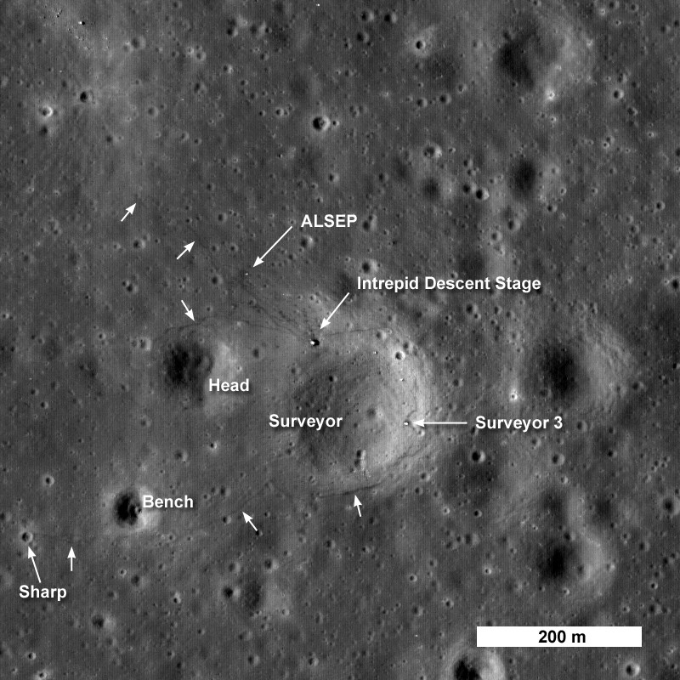
LRO (самая знаменитая фотография)

Slide 33
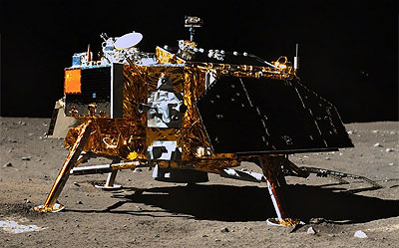
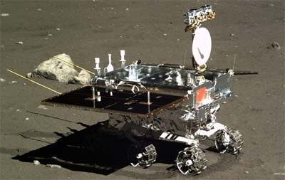

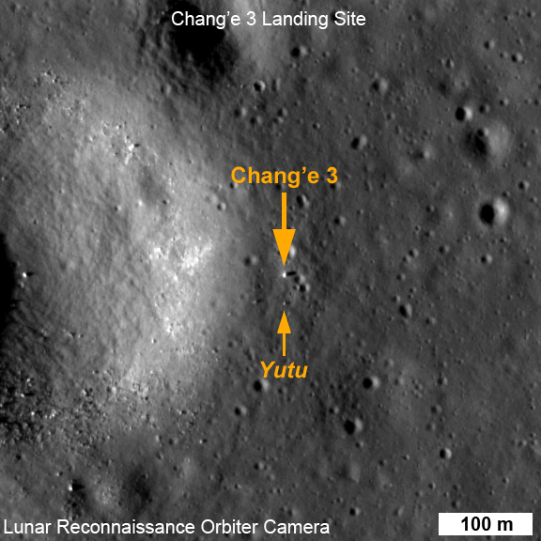
Chang'e 3 (работает телескоп)
Дата запуска | 01.12.13
Срок службы | 7,0 | лет
Масса:
на старте | 3780 | кг
Посадочный модуль | 1200 | кг
Yutu (Нефритовый заяц) | 120 | кг
Yutu прошел | 114 | м

Slide 34
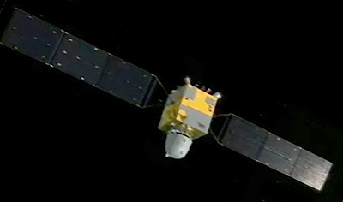
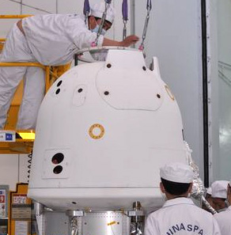
Chang'e 5-T1 (Отработка возврата грунта, АЛС работает)
Старт экспедиции 24 ноября 2020 года

Slide 35
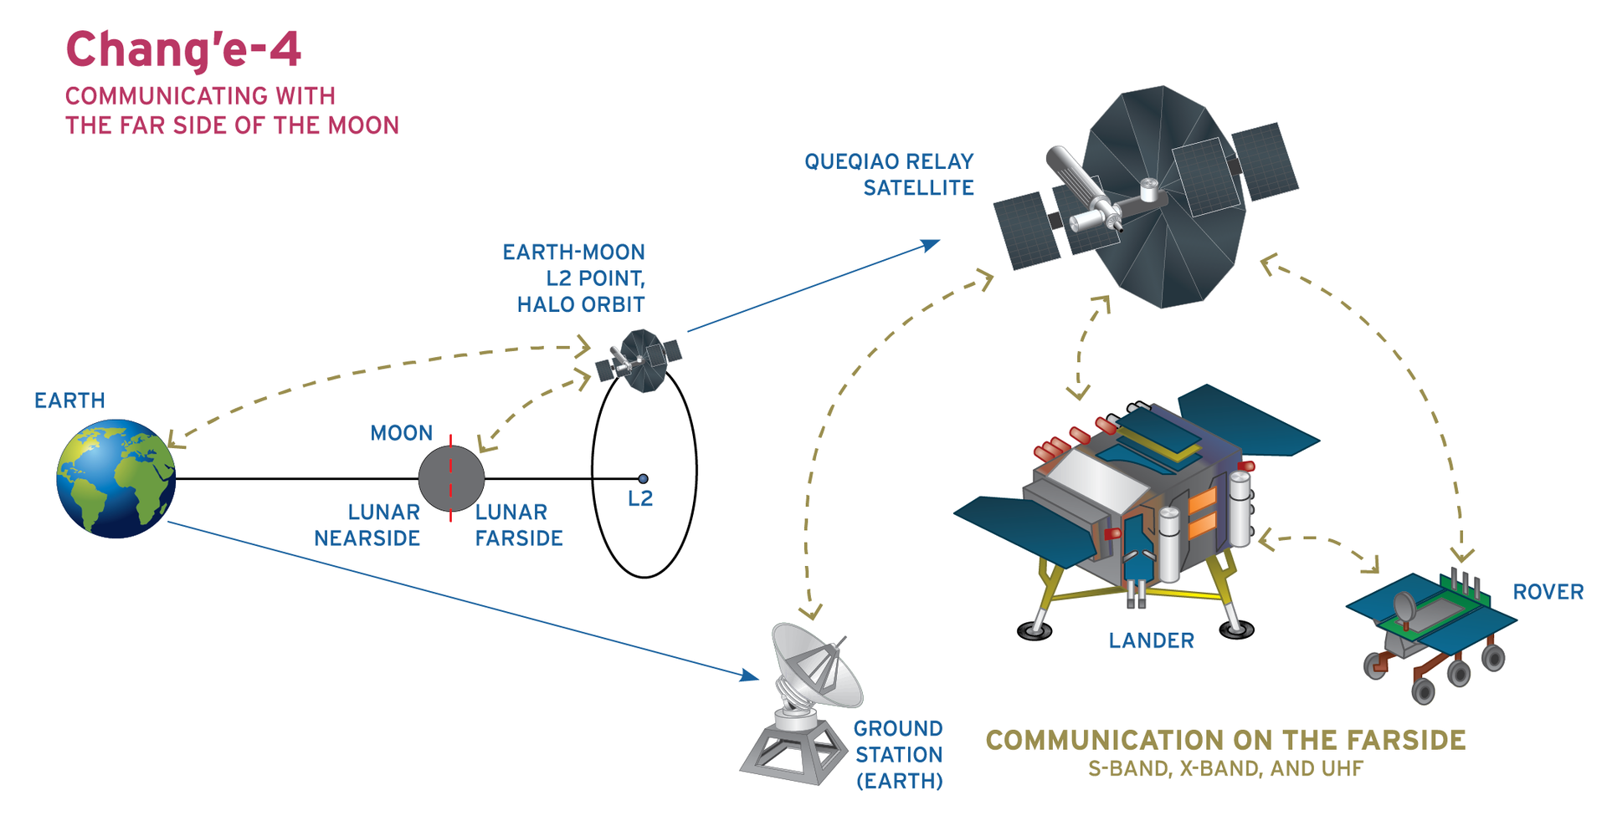
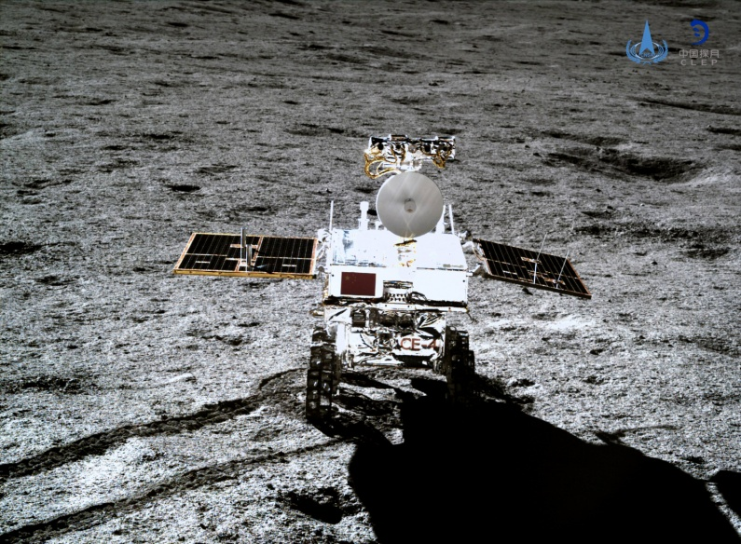
Chang'e 4 (Луноход на обратной стороне Луны)
Yutu-2, 120 кг

Slide 36
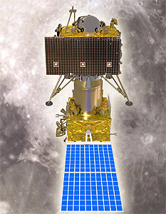


Chandrayaan 2 («Лунный корабль»,Индия)
Дата запуска | 22.07.19
Срок службы | 1,3 | лет
Масса:
на старте | 3850 | кг
ИСЛ | 2379 | кг
Викрам (авария) | 1200 | кг
Орбита | 100 × 100 | км
«Прагъян».

Slide 37



Солнце
STEREO A
(Solar TErrestrial RElations Observatory,
США)
Parker Solar Probe
(США)
Solar Orbiter
(Европа)
Паркер должен использовать семь полетов Венеры в течение почти семи лет, чтобы приблизиться к фотосфере Солнца на 6,2 миллиона километров, что примерно в восемь раз ближе, чем любой космический аппарат до этого.
Цель - 0.04 а.е.
Цель - 0.28 а.е.
Дата запуска | 26.10.06
Срок службы | 14,1 лет
Масса | 620 кг
Дата запуска | 12.08.2018
Срок службы | 2,3 лет
Масса | 685 кг
Дата запуска | 10.02.2020
Срок службы | 0,8 лет
Масса | 1800 кг

Slide 38



Меркурий (В полете)
BepiColombo
Mercury Planetary Orbiter
Европа, 1230 кг
Mercury Magnetospheric Orbiter
Япония, 255 кг
Прибытие к Меркурию планируется в декабре 2025 года, после пролёта Земли, двух пролётов Венеры, и 6 пролётов Меркурия

Slide 39

Венера
№ | Дата запуска | Название | Страна | Масса, кг | Цель
1 | 20.05.2010 | Akatsuki | Япония | 480 | Исследование атмосферы
Venus Climate Orbiter, «Рассвет»
IR1 | 1 мкм инфракрасная камера
IR2 | 2 мкм инфракрасная камера
LIR | Средневолновая инфракрасная камера (Болометр)
UVI | Камера ультрафиолетового диапазона
LAC | Камера-детектор молний и свечения атмосферы
USO | Ультра-стабильный генератор X-диапазона для зондирования атмосферы

Slide 40
Марс (в работе)
№ | Дата запуска | Название | Страна | Масса, кг | Основная цель
1 | 07.04.01 | Mars Odyssey | США | 1608,7 | Орбита Марса
2 | 02.06.03 | Mars Express | Европа | 1186,0 | Орбита Марса
3 | 12.08.05 | MRO | США | 2180,0 | Орбита Марса
4 | 26.11.11 | Curiosity | США | 3893,0 | Марсоход
5 | 05.11.13 | Mars Orbiter Mission | Индия | 1337,0 | Орбита Марса
6 | 18.11.13 | MAVEN | США | 2454,0 | Орбита Марса
7 | 14.03.16 | ExoMars 2016 | Европа | 4332,0 | Орбита Марса
8 | 05.05.18 | InSight | США | 350,0 | Посадочный аппарат
9 | 19.07.20 | Al-Amal | ОАЭ | 1350,0 | Орбита Марса
10 | 23.07.20 | Tianwen 1 | КНР | 5000,0 | Марсоход
11 | 30.07.20 | Mars 2020 | США | 3839,0 | Марсоход

Slide 41

Mars Odyssey (США)
Дата запуска | 07.04.01
Срок службы | 19,6 | лет
Масса | 758 | кг
Орбита | 400 × 400 | км
Основные приборы (эксперименты)
Гамма-лучевой спектрометр GRS
Аппаратура MARIE | Mars Radiation Environment Experiment
Прибор THEMIS | Thermal Emission Imaging System

Slide 42

Mars Express (Европа)
Дата запуска | 02.06.03
Срок службы | 17,5 | лет
Масса | 1123 | кг
Орбита | 298 × 10107 | км
Основные приборы (эксперименты)
Фотокамера | разрешение 10 м
Спектрометр OMEGA | Видимый и ИФ-диапазоны, разрешение 100 м
Радар MARSIS
Спектрометр ИК
Спектрометр УФ

Slide 43

MRO (США)
Дата запуска | 12.08.05
Срок службы | 15,3 | лет
Масса | 2180 | кг
Орбита | 250 × 320 | км
Основные приборы (эксперименты)
Фотокамера HiRISE | High Resolution Imaging Science Experiment
Фотокамера CTX | Context Camera
Фотокамера MARCI | Mars Color Imager
Спектрометр CRISM | Compact Reconnaissance Imaging Spectrometer for Mars
Радиометр MCS | Mars Climate Sounder
Радар SHARAD | Shallow Radar

Slide 44

Curiosity (США)
Дата запуска | 26.11.11
Срок службы | 9,0 | лет
Масса | 899 | кг
Прошел | более 23 | км
Основные приборы (эксперименты)
Комплект фотокамер
Химическая лаборатория | Исследования грунта
Комплект метеоприборов | Rover environmental monitoring station (REMS)
Комплект приборов для радиационных исследований

Slide 45

Mangalyaan («Марсианский корабль», Индия)
Дата запуска | 05.11.13
Срок службы | 7,0 | лет
Масса | 1337 | кг
Орбита | 422 × 70 000 | км
Основные приборы (эксперименты)
Спектрометр Methane Sensor For Mars (MSM) | поиск метана
Фотокамера Mars Color Camera (MCC)
Mars Exospheric Neutral Composition Analyzer (MENCA) | масс-анализатор частиц экзосферы
TIR Spectrometer (TIS)
Lyman-Alpha Photometer (LAP)

Slide 46

MAVEN (Mars Atmosphere and Volatile EvolutioN, США)
Дата запуска | 18.11.13
Срок службы | 7,0 | лет
Масса | 2454 | кг
Орбита | 380 × 44 600 | км
Основные приборы (эксперименты)
Solar Wind Electron Analyzer (SWEA)
Solar Wind Ion Analyzer (SWIA)
Suprathermal and Thermal Ion Composition (STATIC)
Solar Energetic Particle (SEP)
Lagmuir Probe and Waves (LPW)
Magnetometer (MAG)
Imaging Ultraviolet Spectrometer (IUVS)
Neutral Gas and Ion Mass Spectrometer (NGIMS)

Slide 47


ExoMars 2016 (Европа-РФ)
Trace Gas Orbiter (TGO)
Дата запуска | 14.03.16
Срок службы | 4,7 | лет
Масса | 4332 | кг
Орбита | 400 × 400 | км
Основные приборы (эксперименты)
NOMAD (Nadir and Occultation for MArs Discovery) | два ИК и один УФ спектрометры
ACS (Atmospheric Chemistry Suite) | три ИК спектрометра
CaSSIS (Colour and Stereo Surface Imaging System) | Фотокамера (4,5 м на пиксель)
FREND (Fine Resolution Epithermal Neutron Detector) | детектор нейтронов
Schiaparelli - авария

Slide 48

InSight (Interior Exploration using Seismic Investigations, Geodesy and Heat Transport , США)
Дата запуска | 05.05.18
Срок службы | 2,5 | лет
Масса | 350 | кг
Основные приборы (эксперименты)
Seismic Experiment for Interior Structure (SEIS) | сейсмометр (Франция)
Heat Flow and Physical Properties Package | изучение тепловых потоков (зонд в скважине)
Rotation and Interior Structure Experiment (RISE) | изучение внутренней структуры Марса

Slide 49



В полете к Марсу… Дата прибытия – февраль 2021 г.
Al-Amal
(«Надежда»,
ОАЭ)
Tianwen 1
(«Вопросы к небу», КНР)
Perseverance
(«Настойчивость», США)
Дата запуска | 19.07.20
Масса | 1350кг
Цель | ИСМ
Дата запуска | 23.07.20
Масса | 5000кг
Цель | Посадка
Дата запуска | 30.07.20
Масса | 1050 кг
Цель | Марсоход

Slide 50

Астероиды
Hayabusa 2 («Сапсан», Япония)
Астероид (162173) Рюгу
Дата запуска | 03.12.14
Масса | 600 кг
Цель | Возвращение грунта, далее – исследования комет
Возвращение на Землю с образцами грунта — декабрь 2020 года.
Пролёт астероида (98943) 2001 CC₂₁ — июль 2026.
Сближение с астероидом 1998 KY₂₆ — июль 2031.

Slide 51

Астероиды
OSIRIS-Rex, США
Астероид Бенну
Возвращение на Землю 2023 год
Дата запуска | 08.09.2016
Масса | 1528 кг
Цель | Возвращение грунта

Slide 52

Юпитер
Juno (Jupiter Near-polar Orbiter), «Юнона», США
Задачи:
- исследование существования ядра Юпитера;
- определение количества воды и аммиака в атмосфере;
- изучение конвекции и профилей ветра в атмосфере;
- исследование магнитного поля Юпитера.
Дата запуска | 05.08.2011
Масса | 3625 кг
Цель | Спутник Юпитера

Slide 53

За пределы Солнечной системы…
Дата запуска | Название | Масса, кг | Срок службы | Расстояние от Солнца, а.е. | Статус полета
03.03.72 | Pioneer 10 | 258,0 | 31,7 лет | 127,292 | завершен
06.04.73 | Pioneer 11 | 258,5 | 22,5 лет | 105,667 | завершен
20.08.77 | Voyager 2 | 721,9 | 43,2 лет | 125,421 | в работе
05.09.77 | Voyager 1 | 721,9 | 43,2 лет | 151,049 | в работе
19.01.06 | New Horizons | 478,0 | 14,8 лет | 48,772 | в работе

Slide 54


Пионер 10 & 11
4 декабря 1973 года – пролет Юпитера .
132 тыс. км от облаков.
декабрь 1974 года – пролет Юпитера .
40 тыс. км от облаков.
1 сентября 1979 года – пролет Сатурна.
20 тыс. км от облаков.

Slide 55


Вояджер 2 & 1
Вояджер 1 у Юпитера
Вояджер 2 у Нептуна
9 июля 1979 года — максимальное сближение с Юпитером (71,4 тыс. км).
5 марта 1979 года — максимальное сближение с Юпитером (349,000 тыс. км).
25 августа 1981 года — максимальное сближение с Сатурном (101 тыс. км).
12 ноября 1980 года — максимальное сближение с Сатурном (124 тыс. км).
24 января 1986 года — максимальное сближение с Ураном (81,5 тыс. км).
24 августа 1989 года — максимальное сближение с Нептуном
(48 тыс. км) .
30 августа 2007 года — аппарат достиг границы ударной волны и вошёл в область гелиопаузы.

Slide 56

Новые горизонты
14 июля 2015 года - пролет на расстоянии 12,5 тыс км от поверхности Плутона.
1 января 2019 года – пролет объекта (486958) Аррокот, транснептунового астероида пояса Койпера (43 а.е. от Солнца).
Дистанция - 3500 км.

Slide 57
Перспектива

Slide 58

Перспектива
Экспедиция на расстояние в тысячу астрономических единиц - Проект TAU
TAU (Thousand Astronomical Units)

Slide 59

Альфа Центавра
4,3 светового года = 271 937 а.е.
В 1 800 раз больше, чем достигнуто (Вояджер-1 – 151 а.е.)

Slide 60


Концепция конечной цели
Скорость |  |  |  |  | До центра |  | До противоположного края
Min | 0,01 | c | 3 000 | км/с | 2 800 000 | лет | 7 500 000 | лет
Max | 0,1 | c | 30 000 | км/с | 280 000 | лет | 750 000 | лет
«Конечная цель» космонавтики определяется тем, что для земной (околосолнечной) цивилизации достаточно осуществить ограниченное количество межзвездных полетов эскадр пилотируемых кораблей (несколько десятков) на ограниченное расстояние (10–50 световых лет) Дальнейшее освоение Галактики осуществляют уже вновь созданные цивилизации на других планетных системах Цивилизация.
Кто займется освоением Галактики – человек или автомат?

Slide 61
Рекомендованная литература и источники
Шкловский И.С. Вселенная, жизнь, разум. М.: Наука, 1987, 336 стр.
Левантовский В.И. Механика космического полета в элементарном изложении. М.: Наука, 1974. 512 стр.
Asif A. Siddiqi. Beyond Earth. A chronicle of deep space exploration, 1958–2016. NASA. 393 стр.
Эпизоды космонавтики http://epizodyspace.ru/
Солнечная Система http://galspace.spb.ru/index.php
Heavens above https://www.heavens-above.com/

Slide 62
БЛАГОДАРЮ ЗА ВНИМАНИЕ !
Моисеев Иван Михайлович,
Руководитель ИКП,
Научный руководитель МКК,
Член экспертного совета
при Правительстве Российской Федерации
i_mois@mail.ru
http://path-2.interstellar-flight.ru
http://www.mosspace.ru
http://interstellar-flight.ru
http://ivan-moiseyev.livejournal.com/

